Slide 1
马克思主义基本原理概论
第四讲 马克思主义的国家理论与妇女解放理论
马克思主义学院 善斋307C
龙治铭
zhiminglong@tsinghua.edu.cn

Slide 2
一
马克思主义妇女解放理论
二
马克思恩格斯的国家理论
CONTENTS
三
国家的中国特色
四
参考文献

Slide 3
消灭家庭！连极端的激进派也对共产党人的这种可耻的意图表示愤慨。
现代的、资产阶级的家庭是建立在什么基础上的呢？是建立在资本上面，建立在私人发财上面的。这种家庭只是在资产阶级那里才以充分发展的形式存在着，而无产者的被迫独居和公开的卖淫则是它的补充。
资产者的家庭自然会随着它的这种补充的消失而消失，两者都要随着资本的消失而消失。
1
马克思主义妇女解放理论

Slide 4
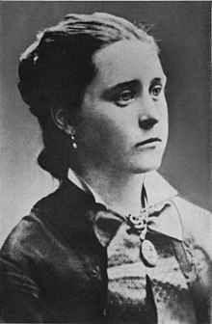
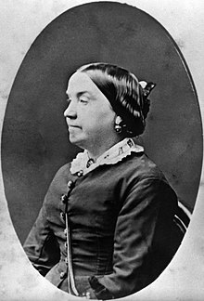
恩格斯的家庭与生平
※恩格斯的生平和家庭：
1820年11月28日 出生于工厂主家庭，长子
1837年，被父亲逼迫辍学经商，成为青年黑格尔派的积极分子
1842年11月下半月，在曼彻斯特欧门—恩格斯纺织厂工作，第一次与马克思会面。马克思以为恩格斯对工人阶级的同情只不过是一时兴致（青年黑格尔派）
1843年，结识了纺织女工玛丽·白恩士（恩格斯23岁，玛丽22岁），撰写《政治经济学批判大纲》，从唯心主义转向唯物主义，从革命民主主义转向共产主义。
1844年8月28日，在巴黎同马克思第二次会面，从此开始了他们之间牢不可破的友谊。完成了《英国工人阶级状况》
1845年2月24日左右，马恩第一次合著的《神圣家族》
1848年2月24日左右，马恩合著《共产党宣言》
1849年6月13日—7月12日，参加巴登—普法尔茨的武装起义，亲自参加了四次战斗。
1850年11月中，为了在物质上帮助马克思，重新在恩格斯公司工作（1860为母亲的病情放弃继承权："我还会有成百个别的企业，但是我永远不会另有一个母亲。"）
1863年1月6日，玛丽去世
1870年9月20日左右，不再经商，与莉希迁居伦敦（ 《论住宅问题》 、《自然辩证法》 、《反杜林论》）
1878年9月12日，莉希去世
1883年3月14日，马克思去世
1884年10月3日左右， 《家庭、私有制和国家的起源》出版
1885年7月上旬， 《资本论》第二卷出版
1894年12月初， 《资本论》第三卷出版
1895年8月5日，恩格斯在伦敦逝世，骨灰罐投入大海
Mary Burns（1821-1863）
恩格斯的第一任伴侣，为纺织厂女工，帮助恩格斯完成了《英国工人阶级的状况》。
恩格斯认为：结婚那些经过国家批准并在教堂举行的仪式都是多余的，没有必要。
Lizzie Burns
（1821-1877）
玛丽的妹妹，玛丽去世后，成为恩格斯的第二任伴侣和妻子。
恩格斯为了完成莉希的愿望，违背自己的理念，步入教堂，完成了婚姻仪式，数小时后莉希也在他的怀抱中离开了人世。

Slide 5
家庭的诞生与发展
※恩格斯进行研究所使用的材料：
摩尔根对易洛魁人的研究材料、恩格斯自己对凯尔特人、德意志人的研究材料
新的考古资料也不断证明恩格斯研究的正确性
※恩格斯进行研究所使用的方法：历史唯物主义（可以与《宣言》1888年英文版序言、《资本论》第一卷序言对比）
历史中的决定性因素，归根结底是直接生活的生产和再生产。
1）生活资料即食物、衣服、住房以及为此所必需的工具的生产；
2）人自身的生产，即种的繁衍
一定历史时代和一定地区内的人们生活于其下的社会制度，受着两种生产的制约：
1）受劳动的发展阶段的制约
2）受家庭的发展阶段的制约
家庭制度完全受所有制的支配，阶级对立和阶级斗争从此自由开展起来，这种阶级对立和阶级斗争构成了直到今日的全部成文史的内容。
※婚姻形式的历史发展：
蒙昧时代：群婚制 妇女越来越被剥夺了婚姻的自由，而男性却没有被剥夺。
野蛮时代：对偶制 群婚对于男子到今天事实上仍然存在着
文明时代：专偶制 在妇女方面被认为是犯罪的，对于男子却被认为是一种光荣
妇女是如何被剥夺的呢？

Slide 6
家庭的诞生与发展：分工和私有财产
※人类家庭的起源不能从动物界那里去寻找：否则各种美德的最高峰是绦虫， 雌雄同体，终生都忠诚于自己。
※母系社会：谁是某一个孩子的父亲是不确定的，但谁是孩子的母亲则是确定的。那么世系就只能从母亲方面来确定。财产也只能从母系进行代际传递。
为数不多的固定的财富：住房、衣服、粗糙的装饰品以及获得食物和制作食物的工具：小船、武器、最简单的家庭用具。
生产力低下：天天都要重新获得食物。
※分工与财富的增加
最初的分工是男女之间为了生育子女而发生的分工，是纯粹自然产生的。
丈夫的责任是获得食物和为此所必需的劳动工具，也取得了劳动工具的所有权；妇女是家内用具的所有者。
外表上受尊敬的、脱离一切实际劳动的文明时代的贵妇人，比起野蛮时代辛苦劳动的妇女来，其社会地位是无比低下的；后者在本民族中被看作真正的贵妇人，而就其地位的性质说来，她们也确是如此。
劳动生产率的提高产生了多余的财产，财富便一方面使丈夫在家庭中占据比妻子更重要的地位；另一方面，又产生了利用这个增强了的地位来废除传统的继承制度使之有利于子女的原动力。
※母权制的被推翻，乃是女性的具有世界历史意义的失败。
为了保证妻子的贞操，从而保证子女出生自一定的父亲，妻子便落在丈夫的绝对权力之下了。

Slide 7
家庭的诞生与发展：私有财产和阶级
※从对偶婚转向专偶婚：
丈夫在家中掌握了权柄，而妻子则被贬低，被奴役，变成丈夫淫欲的奴隶，变成单纯的生孩子的工具。
Famulus的意思是一个家庭奴隶，而familia则是指属于一个人的全体奴隶。
父权支配着妻子、子女和一定数量的奴隶，并且对他们握有生杀之权。
※家庭的起源中包含着阶级同时的起源：
在历史上出现的最初的阶级对立，是同个体婚制下的夫妻间的对抗的发展同时发生的，而最初的阶级压迫是同男性对女性的压迫同时发生的。
人类从此进入了“文明时代”，进入了阶级斗争的历史，“道德”也就发展起来了。
※妇女的解放
从前保证妇女在家中占统治地位的同一原因——妇女只限于从事家务劳动，——现在却保证男子在家中占统治地位
分配从属于生产
妇女被排除于社会的生产劳动之外而只限于从事家庭的私人劳动
妇女的解放，只有在妇女可以大量地、社会规模地参加生产，而家务劳动只占她们极少的工夫的时候，才有可能。而这只有依靠现代大工业才能办到，现代大工业不仅容许大量的妇女劳动，而且是真正要求这样的劳动，并且它还力求把私人的家务劳动逐渐融化在公共的事业中。
新中国的妇女解放运动：女性参加社会劳动

Slide 8

马恩要消灭家庭吗？
※消灭家庭！连极端的激进派也对共产党人的这种可耻的意图表示愤慨。——《共产党宣言》
这种家庭只是在资产阶级那里才以充分发展的形式存在着，而无产者的被迫独居和公开的卖淫则是它的补充。
资产阶级的儿子有或多或少的自由去从本阶级选择妻子；因此，一定程度的爱可能成为结婚的基础。
※买卖婚姻：
直接拐卖妇女的形式正在消失，但它的实质却在越来越大的范围内实现。
阶级社会不但“物化女性”也“物化男性”：
不仅对妇女，而且对男子都规定了价格，而且不是根据他们的个人品质，而是根据他们的财产来规定价格。当事人双方的相互爱慕应当高于其他一切而成为婚姻基础的事情，在统治阶级的实践中是自古以来都没有的。至多只是在浪漫故事中，或者在不受重视的被压迫阶级中，才有这样的事情。
※中共中央政治局2021年5月31日召开会议：对婚嫁陋习、天价彩礼等不良社会风气进行治理
恩格斯：长期的未婚夫状态，十中有九都是婚后不忠实的真正的预备学校。
无产阶级的男子因为失去了私有财产，也就失去了对他的无产阶级妻子的权力

Slide 9
妇女的解放
※妇女解放的第一个先决条件就是一切女性重新回到公共的事业中去；而要达到这一点，又要求消除个体家庭作为社会的经济单位的属性。
资产阶级妇女的有限解放：一些人的幸福和发展是通过另一些人的痛苦和受压抑而实现的（小红书、微博、抖音）
消灭私有制。
行将到来的社会变革至少将把绝大部分耐久的、可继承的财富——生产资料——变为社会所有，从而把这一切传授遗产的关切减少到最低限度。
※真正的专偶制
爱情本性的排他性：结婚的充分自由，只有在消灭了资本主义生产和它所造成的财产关系，从而把今日对选择配偶还有巨大影响的一切附加的经济考虑消除以后，才能普遍实现。到那时，除了相互的爱慕以外，就再也不会有别的动机了。
专偶制失去因私有财产关系的全部烙印：
1）男子的统治
2）婚姻的不可取消性
如果说只有以爱情为基础的婚姻才是合乎道德的，那么也只有继续保持爱情的婚姻才合乎道德。
新中国通过的第一部法律，不是宪法，而是《中华人民共和国婚姻法》

Slide 10
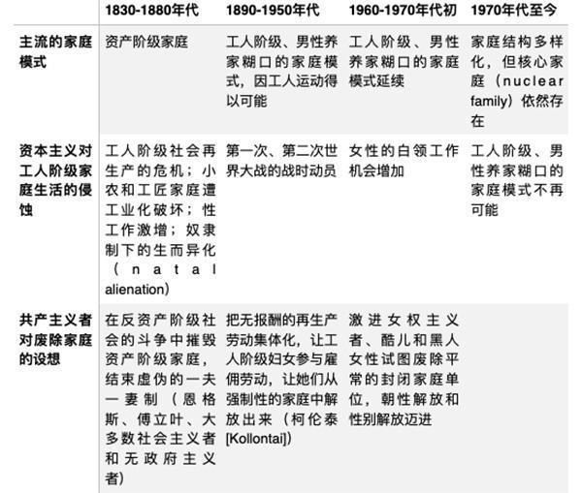
自由人联合体中的爱情
※未来社会的两性关系：
具体的形态当然只有在新的一代成长起来的时候才能确定
不能确定的是具体形态，能够确定的是一个矛盾的消灭：
1）男子一生中将永远不会用金钱或其他社会权力手段去买得妇女的献身
2）妇女除了真正的爱情以外，也永远不会再出于其他某种考虑而委身于男子，或者由于担心经济后果而拒绝委身于她所爱的男子。
也许可以加上：3）男子永远不会因为妇女可能委身于资产阶级的“潜在竞争”而成为“供养者”（反过来也一样，所谓的PUA）
※马克思（1844年经济学哲学手稿）：只能用爱来交换爱
人和人之间的直接的、自然的、必然的关系是男女之间的关系。
从这种关系就可以判断人的本质在何种程度上对人来说的发展
私有财产作为人的异化，也有积极的本质
第三种共产主义认识到私有财产的本质，因此它是人和人之间的矛盾（自然也是两性矛盾）的真正解决，它是历史之谜的解答，而且知道自己就是这种解答。
O’Brien, M.E. (2020) ‘To Abolish the Family: the Working-Class Family and Gender Liberation in Capitalist Development’. Endnotes, 5: 361–417.

Slide 11
当伟大的革命家在世时，压迫阶级总是不断迫害他们，以最恶毒的敌意、最疯狂的仇恨、最放肆的造谣和诽谤对待他们的学说。在他们逝世以后，便试图把他们变为无害的神像，可以说是把他们偶像化，赋予他们的名字某种荣誉，以便“安慰”和愚弄被压迫阶级，同时却阉割革命学说的内容，磨去它的革命锋芒，把它庸俗化。
——列宁《国家与革命》
2
马克思恩格斯的国家理论

Slide 12
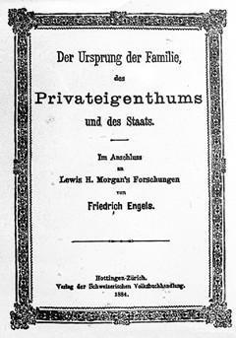
不同学派的国家理论
※马克思的6册研究计划（1858年2月22日给拉萨尔的信）：
《资本论》、《土地所有制》、《雇佣劳动》、《国家》、《国际贸易》、《世界市场》
马克思未能实现撰写一部专门论述国家问题的著作的计划，恩格斯发展了马克思的国家理论
※当代西方学术界的国家理论：去阶级、去历史的视角
经济学的视角：
（新）自由主义：守夜人政府
凯恩斯主义：国家干预
（新）制度学派：国家为什么会失败-制度变迁（诺斯、阿西莫格鲁）
政治学的视角：
契约国家理论：西方现代民族国家的成长时期（霍布斯、洛克、卢梭、孟德斯鸠）
国家建构理论：西方现代国家的成熟时期(埃利亚斯、Charles Tilly、Anthony Giddens)
恩格斯所著的《家庭、私有制和国家的起源》是马克思主义国家理论的代表作之一

Slide 13
国家产生以前的社会基础：氏族
※姓氏：汉字中残存的母系社会痕迹
上古的姓都是女字旁：姬、姜、姒、嬴、妘、妫、姚、姞
姬姓龙氏
姓氏名字表明了人是哪一个社会集团的成员，一个人的社会符号，体现社会关系
氏族依存于“自然形成的共同体的纽带”（公共财产，《资本论》第一卷97页）
氏族生产方式相适应的社会形态：禁止氏族内部通婚、财产归氏族所有、血族复仇、宗教仪式、共同墓地、议事会等
※氏族的发展：
生产力的发展、人口的扩大，氏族不断地分裂，私有财产的产生，这种组织是注定要灭亡的。
氏族→胞族→部落→民族
部落对公共财产的自私自利掠夺，开启了文明的阶级社会。所以一开始就让人感觉是纯朴道德高峰的堕落（老子“小国寡民”的思想）
※我们看到不需要国家、而且根本不知国家和国家权力为何物的社会：国家并不是从来就有的

Slide 14
国家的产生：典型的雅典人国家
※氏族的解体：恩格斯的材料有希腊人、罗马人和德意志人的国家
最初的分工是自然产生的，只存在于两性之间→共产制家户经济
第一次社会大分工：游牧部落从野蛮人中独立
牲畜的饲养→交换的可能性；劳动生产率的提高→俘虏变成了奴隶（氏族以外的成员太多，与氏族本身的封闭特权矛盾）
从第一次社会大分工中产生了第一次社会分裂，两个阶级：主人和奴隶，剥削者和被剥削者
第二次社会大分工：手工业和农业相分离
劳动生产率的不断增长→以交换为目的的生产；交换方式→贸易
社会新的分裂、新的阶级：富人和穷人→摧毁了旧的共产制家户经济（父权制下留给自己的孩子）
※整个氏族制度就转化为自己的对立物：它从一个自由处理自己事务的部落组织转变为掠夺和压迫邻近部落的组织，而它的各机关也相应地从人民意志的工具转变为独立的、压迫和统治自己人民的机关。
私有财产的作用：同一氏族内部的财产差别把利益的一致变为氏族成员之间的对抗
需要一个新的力量来保护这些财产，并神圣化（法律、宗教、思想等等）

Slide 15
文明时代的国家
※第三次社会大分工：创造了只从事产品交换的阶级——商人
货币的社会权力
从中世纪的农奴中产生了初期城市的城关市民；从这个市民等级中发展出最初的资产阶级分子。
（《宣言》和《德意志形态》）
※社会不仅再也不能调和这种对立，反而必然使这些对立日益尖锐化。
氏族制度已经过时了。它被分工及其后果即社会之分裂为阶级所炸毁。它被国家代替了。
※国家是承认：这个社会陷入了不可解决的自我矛盾，分裂为不可调和的对立面而又无力摆脱这些对立面。而为了使这些对立面，这些经济利益互相冲突的阶级，不致在无谓的斗争中把自己和社会消灭，就需要有一种表面上凌驾于社会之上的力量，这种力量应当缓和冲突，把冲突保持在“秩序”的范围以内；这种从社会中产生但又自居于社会之上并且日益同社会相异化的力量，就是国家。（列宁强调，国家不是阶级矛盾调和的产物，是阶级矛盾不可调和的产物）
为了维持这种公共权力，就需要公民缴纳费用——捐税。

Slide 16
文明国家的国家机器
※公共权力：官吏既然掌握着公共权力和征税权，他们就作为社会机关而凌驾于社会之上。
凭借法律，他们享有了特殊神圣和不可侵犯的地位。
文明国家的一个最微不足道的警察，都拥有比氏族社会的全部机构加在一起还要大的“权威”。
中国几千年封建社会深入人心的“官本位”。
※不同时代的国家的本质：
古希腊罗马时代的国家：奴隶主用来镇压奴隶的国家
封建国家：贵族用来镇压农奴和依附农的机关
现代的代议制的国家：资本剥削雇佣劳动的工具。
※资产阶级国家民主的虚伪性：
互相斗争的各阶级达到了这样势均力敌的地步，以致国家权力作为表面上的调停人而暂时得到了对于两个阶级的某种独立性。它唆使无产阶级去反对资产阶级，又唆使资产阶级来反对无产阶级。
无产阶级——还没有成熟到能够自己解放自己，这个阶级的大多数人就仍将承认现存的社会秩序是唯一可行的秩序，而在政治上成为资本家阶级的尾巴，构成它的极左翼。但是，随着被压迫阶级成熟到能够自己解放自己，它就作为独立的党派结合起来，选举自己的代表，而不是选举资本家的代表了。因此，普选制是测量工人阶级成熟性的标尺。
统治阶级把自己与整个社会等同起来了：剥削阶级对被压迫阶级进行剥削，完全是为了被剥削阶级本身的利益；如果被剥削阶级不懂得这一点，甚至想要造反，那就是对行善的人即对剥削者的一种最卑劣的忘恩负义行为。

Slide 17
自由人的联合体社会需要国家吗？
※还有人责备共产党人，说他们要取消祖国，取消民族。
工人没有祖国。决不能剥夺他们所没有的东西。因为无产阶级首先必须取得政治统治，上升为民族的阶级，把自身组织成为民族，所以它本身还是民族的，虽然完全不是资产阶级所理解的那种意思。
恩格斯在审阅劳拉所翻译的法文版《共产党宣言》所做的修改：
Les ouvriers n’ont pas de patrie. On ne peut leur ravir ce qu’ils n’ont pas. Comme le prolétariat de chaque pays doit, en premier lieu, conquérir le pouvoir politique, s’ériger en classe maîtresse de la nation, il est encore par là national lui-même, quoique nullement dans le sens bourgeois
※对恩格斯国家理论的传统理解：现在我们正在以迅速的步伐走向这样的生产发展阶段，在这个阶段上，这些阶级的存在不仅不再必要，而且成了生产的真正障碍。阶级不可避免地要消失，正如它们从前不可避免地产生一样。随着阶级的消失，国家也不可避免地要消失。在生产者自由平等的联合体的基础上按新方式来组织生产的社会，将把全部国家机器放到它应该去的地方，即放到古物陈列馆去，同纺车和青铜斧陈列在一起。
※未来的社会呢？
具体的形态当然只有等到未来的社会才能确定，但我们能知道的是：
总有一天，人类的理智一定会强健到能够支配财富，一定会规定国家对它所保护的财产的关系，以及所有者的权利的范围。
这将是古代氏族的自由、平等和博爱的复活，但却是在更高级形式上的复活。
人能够支配自己的创造物，而不是被创造物支配，从必然王国走向自由王国。

Slide 18
当代中国的伟大社会变革，不是简单延续我国历史文化的母版，不是简单套用马克思主义经典作家设想的模板，不是其他国家社会主义实践的再版，也不是国外现代化发展的翻版。
——2018年5月4日，习近平在纪念马克思诞辰200周年大会上的讲话
3
国家的中国特色

Slide 19
为什么社会主义阶段还有国家？
※恩格斯指出：随着阶级的消失，国家也不可避免地要消失。
1952-1956年社会主义三大改造：
农业合作化运动：互助小组→初级社→高级社
手工业（以个体劳动为基础的私人占有本应被资本主义生产方式所消灭）：生产小组→生产合作社
资本主义工商业的赎买政策：通过国家资本主义形式，逐步将其改造成社会主义公有制企业
※为什么还要保留国家？
苏联教科书只讲国家消亡的国内条件，不讲国家消亡的国际条件。毛主席指出：国家消亡，需要有一个国际条件。人家有国家机器，你没有，很危险。
恩格斯对法文版《共产党宣言》的修改：从“民族的阶级”到“民族的领导阶级”
s’ériger en classe maîtresse de la nation
党章第一句话：中国共产党是中国工人阶级的先锋队，同时是中国人民和中华民族的先锋队
※宪法：在我国，剥削阶级作为阶级已经消灭，但是阶级斗争还将在一定范围内长期存在。中国人民对敌视和破坏我国社会主义制度的国内外的敌对势力和敌对分子，必须进行斗争。

Slide 20
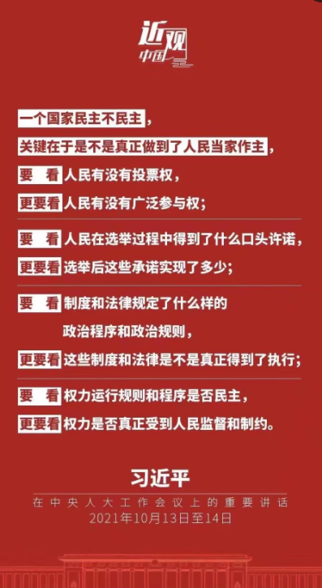
中华人民共和国的性质
※宪法第一条：
中华人民共和国是工人阶级领导的、以工农联盟为基础的人民民主专政的社会主义国家。
社会主义制度是中华人民共和国的根本制度。中国共产党领导是中国特色社会主义最本质的特征。禁止任何组织或者个人破坏社会主义制度。
※中华人民共和国的国家性质与资本主义国家有着本质上的不同。
不再是阶级统治的工具。
政治上的保证：中国共产党的领导
经济上的基础：生产资料的社会主义公有制
毛主席《论联合政府》：”没有一个人民的军队，便没有人民的一切“

Slide 21
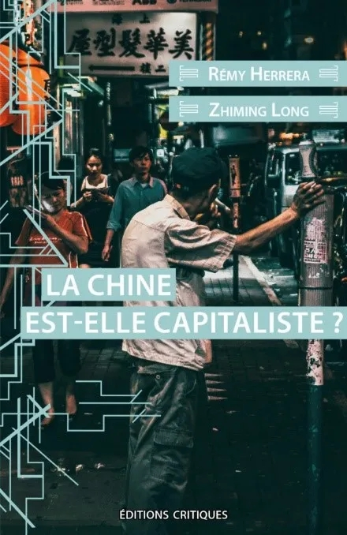
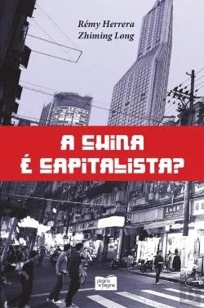
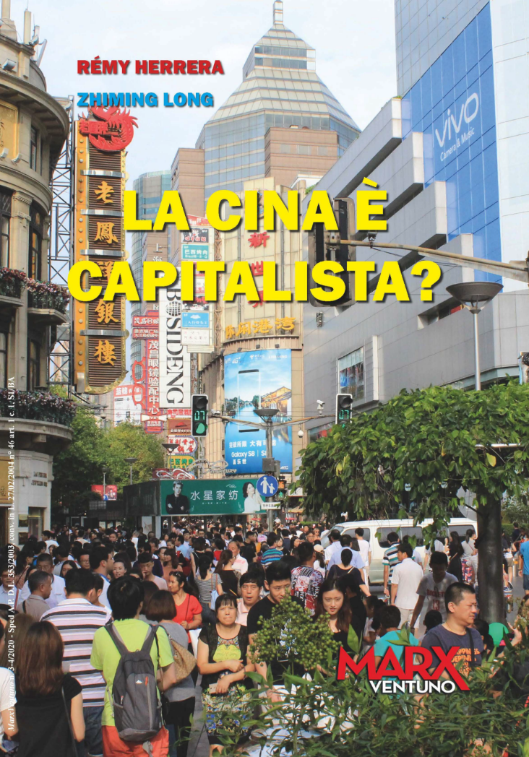
中国经济的性质
※存在资本、存在按生产要素分配的客观事实，是否意味着中国是资本主义？
Long, Zhiming, Remy Herrera, and Tony Andreani. "On the nature of the Chinese economic system." MONTHLY REVIEW-AN INDEPENDENT SOCIALIST MAGAZINE 70.5 (2018): 32-43.
※十个与资本主义相去甚远的特征：
(1)坚持实施强有力的现代化经济计划。
(2)全过程人民民主。
(3)广泛的公共服务。
(4)土地和自然资源的公有制。
(5)适应社会化大生产的多种所有制形式。
(6)提高劳动收入占比的总方针。
(7)促进社会正义。
(8)环境保护。
(9)互利双赢的国际经济关系。
(10)和平发展与平等的国际政治关系。
法语版标题：La Chine est-elle capitaliste?
葡萄牙语版标题：A China é Capitalista?
意大利语版标题：La Cina è capitalista?

Slide 22
站在巨人的肩膀上
"If I have seen further it is by standing on the shoulders of Giants.“
by Isaac Newton in 1675
4
参考文献

Slide 23
参考文献
马克思，1871年，《法兰西内战》
马克思， 1852年，给魏德迈的信
马克思、恩格斯,1846（1932）《德意志意识形态》
恩格斯，1884，《家庭、私有制和国家的起源》
列宁，1917，《国家与革命》
毛泽东，1945，《论联合政府》
习近平，2021，《在庆祝中国共产党成立100周年大会上的讲话》

